Slide 1
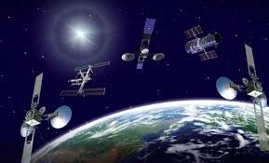
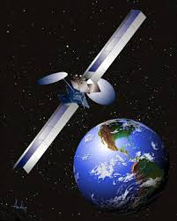
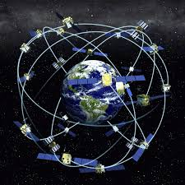
Tại sao các vệ tinh có thể chuyển động tròn đều quanh Trái Đất?

Slide 2
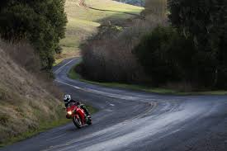
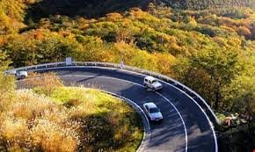
Tại sao ở những đoạn đường cong phải làm nghiêng?

Slide 3
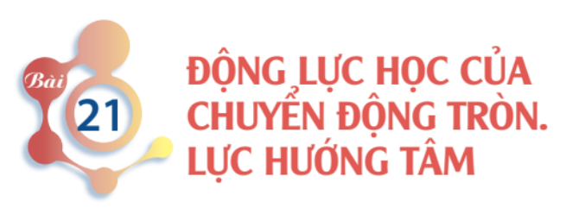

Slide 4

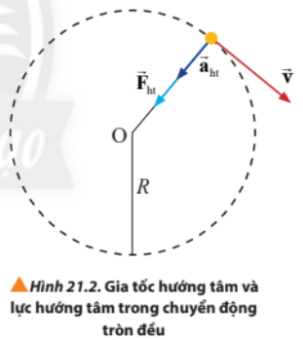
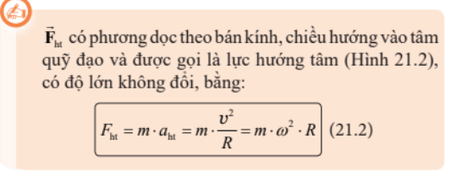

Trong đó: + là lực hướng tâm (N)
+ là gia tốc hướng tâm (m/ )
+m là khối lượng của vật (kg)
+r là bán kính quỹ đạo (m)
+v là tốc độ dài (m/s)
+ω là tốc độ góc (rad/s)

Slide 5
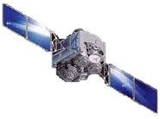

- Ví dụ 1: Lực hấp dẫn giữa Trái Đất và vệ tinh nhân tạo đóng vai trò là lực hướng tâm
Vệ tinh nhân tạo
Lực hấp dẫn
Trái Đất

Slide 6

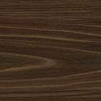

N
- Ví dụ 2: Khi bàn quay tròn đều, lực ma sát nghỉ đóng vai trò là lực hướng tâm
P

Slide 7
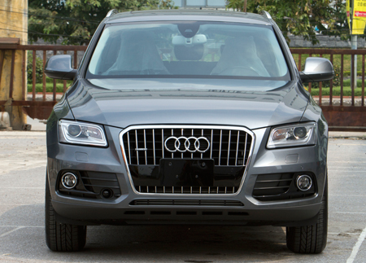
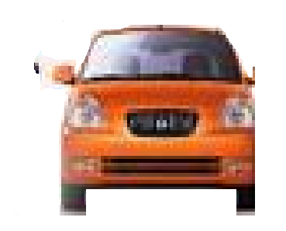

- Ví dụ 3: Khi xe qua đường cong, hợp lực của trọng lực và phản lực đóng vai trò lực hướng tâm hướng vào tâm của quỹ đạo giúp xe chuyển động dễ dàng

Slide 8
Hợp lực của trọng lực và lực căng dây đóng vai trò lực hướng tâm giúp vật chuyển động tròn đều.

Slide 9

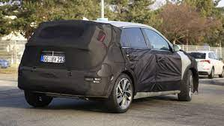
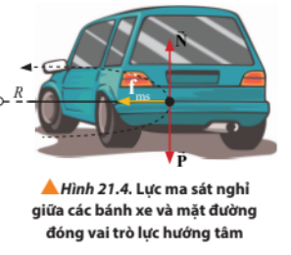

Slide 10
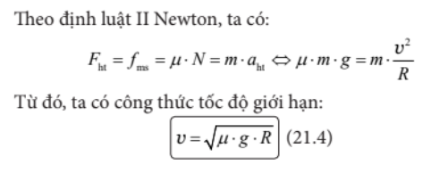

Slide 11
